Slide 1

Det nya gymnasiet stöder och inspirerar

Slide 2

Utbildningen utvecklas som en helhet
Målet är att höja kompetens- och utbildningsnivån och utveckla utbildningssystemet som en helhet.
Syftet med gymnasiereformen är att
  öka gymnasieutbildningens dragningskraft som en allmänbildande utbildningsform som ger behörighet och färdigheter för fortsatta högskolestudier,
  höja utbildningens kvalitet och förbättra inlärningsresultaten och
  göra övergången till högre utbildning smidigare.

Slide 3

Gymnasieutredning 2017: En reform behövs
Finland har förlorat sin topplacering i jämförelsen av utbildningsnivån, kompetensbehovet ökar
Förändringar i den grundläggande utbildningen och den högre utbildningen
Utmaningar i välbefinnandet, handledningen och stödet för lärande
Högskole- och arbetslivssamarbete, karriärplanering
Långsam övergång till högre utbildning
Kompetens som behövs i högre utbildning
Internationalisering, språkkunskaper

Slide 4
Det nya gymnasiet
Verkliga inlärningssituationer och utmaningar
Fenomenbaserad verksamhet
Projektarbete
Individualitet
Mångsidig bedömning
Gemenskap
Valfrihet
Omväxlande lärmiljöer
Livskompetens
Studiehandledning
Tekniska färdigheter
Självkännedom och självförtroende
Inlärningsfärdigheter
Internationalisering och multikulturalism
Samhällelig kompetens
Etik
Hantering av information och förmåga att tänka
Samarbets- och kommunikationsförmåga
Kreativitet och problemlösning
Behörighet för fortsatta studier
A l l m ä n b i l d n i n g

Slide 5

Den nya gymnasielagen medför positiva ändringar

Slide 6

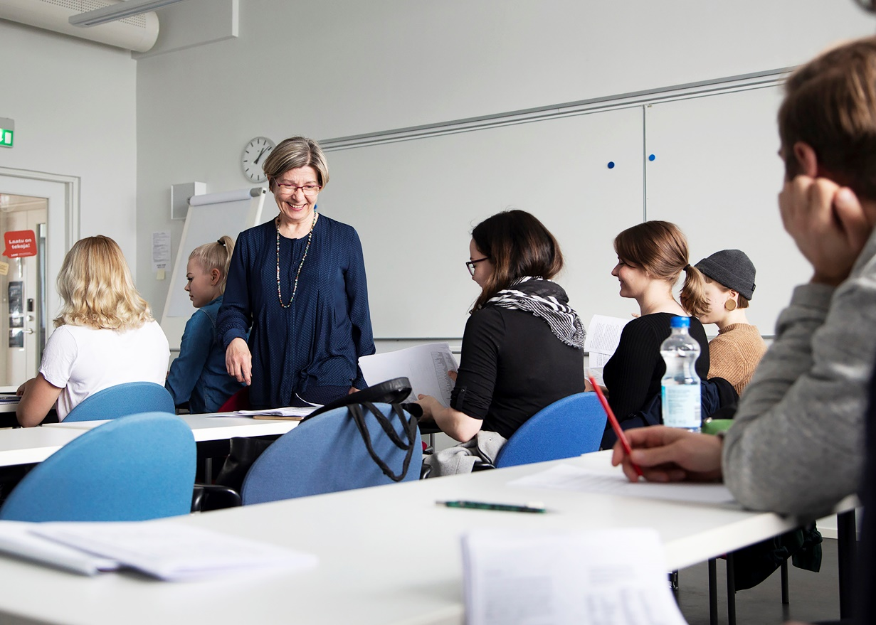
Den nya gymnasieutbildningen bemöter framtidens utmaningar
Gymnasieutbildningen ska fortsättningsvis vara allmänbildande utbildning.
Gymnasisternas färdigheter för fortsatta studier, arbetslivet och internationaliseringen förbättras.
Mångsidig kompetens stärks.

Slide 7

Flexibel uppbyggnad av gymnasieutbildningen
Lärokursen mäts i studiepoäng.
En nuvarande kurs motsvarar två studiepoäng, lärokursen för unga är 150 studiepoäng.
Mer omfattande och ämnesöverskridande studieavsnitt, minskad uppsplittring.
Utbildningsanordnaren beslutar om studieavsnitten.
Undervisningens omfattning ändras inte.

Slide 8

Studier som ingår i lärokursen
Genom förordning av statsrådet föreskrivs om läroämnena och deras omfattning.
Utbildningsstyrelsen bestämmer om målen och det centrala innehållet för de olika läroämnena.
Tematiska studier utvecklar breda kunskaper.
Bedömningen sker skilt för varje studieavsnitt
  Utbildningsstyrelsen utfärdar närmare bestämmelser om bedömningen.

Slide 9

Stöd för välbefinnande och lärande
Möjligheter för studerande:
utbildningen är av högre kvalitet oberoende av vid vilket gymnasium man studerar
ökad personlig studiehandledning
individuell studieplan
speciallärarens stöd för lärande

Slide 10

Flera möjligheter för studerande
att bekanta sig med högskolestudier och arbetslivet,
till internationalisering och
att oftare än hittills ta om studentprov.
Genom personlig tillämpning av studierna och stärkande av studerandeorienteringen
ökar studiemotivationen och studiernas meningsfullhet

Slide 11

Välmåendet och orken ökar när man gör saker tillsammans
Möjligheter för lärare att
förnya sitt kunnande,
utveckla verksamhetskultur som baserar sig på samarbete och gemenskap,
undervisa tillsammans med lärare i andra ämnen och
samarbeta med andra gymnasier, högskolor och arbetslivet.

Slide 12

Gymnasieförordning
Internationaliseringsfärdigheter ingår i utbildningens riksomfattande mål.
Grunden för dimensioneringen av undervisningen är studiepoäng.
Obligatoriska och valfria studier i bilagor, inte i en separat förordning
  Gymnasiediplom
  Valfria studier delas inte in i fördjupade och tillämpade studier
  Utbildningsanordnaren fastställer omfattningen av studieavsnitten.
Bedömning fortsättningsvis enligt skalan 4-10.
Det är inte nödvändigt att hålla morgonsamlingar.
Bestämmelser om behörigheten för speciallärare vid gymnasier.

Slide 13

Samarbetet mellan gymnasier och högskolor
ökar

Slide 14
Samarbetet mellan gymnasier och högskolor intensifieras i och med gymnasielagen
Utbildningsanordnaren ska samarbeta med anordnare av grundläggande utbildning, gymnasieutbildning, yrkesutbildning och anordnare av övrig utbildning, högskolor samt med aktörer inom arbets- och näringslivet.
Undervisningen och handledningen av studierna enligt lärokursen ska ordnas så att den studerande har möjlighet till individuella val som gäller studierna vid den egna läroanstalten samt genom att utnyttja undervisning som ges av utbildningsanordnarens övriga läroanstalter, av högskolor och av andra utbildningsanordnare.
En del av studierna i gymnasieutbildningens lärokurs ska ordnas i samarbete med en eller flera högskolor.

Slide 15
Högskolorna har kommit överens om samarbete
Högskolornas resultatavtal 2017-2020:
Högskolorna utökar samarbetet med anordnarna av utbildning på andra stadiet i syfte att göra övergången till högskolestudier snabbare.
Samarbetet med andra stadiet är ett viktigt utvecklingsområde i arbetet med visionen för högskoleutbildning och forskning 2030 för att göra studierna flexibla och höja finländarnas utbildningsnivå.

Slide 16
Ministeriet stöder utvecklingen av samarbete och verksamhetsmodeller
En samarbetsgrupp som består av experter vid gymnasier och högskolor
  utreder och beskriver nuläget av samarbetet mellan gymnasier och högskolor samt olika verksamhetsmodeller,
  definierar målen för samarbetet och
  gör förslag för att utveckla samarbetet och till nationella verksamhetsmodeller.
  Mandattiden sträcker sig till utgången av 2018.

Slide 17

Reformen av gymnasielagen har beretts i omfattande samarbete med kontaktgrupper
Lagen träder i kraft den 1 augusti 2019.
De nya läroplanerna tas i bruk hösten 2021.

Slide 18

Utveckling av studentexamen

Slide 19

Utveckling av studentexamen
Syftet är att stödja genomförandet av de mål som ställts upp för reformen av gymnasieutbildningen och för den nya gymnasielagen:
  Allmänbildning
  Smidigare ställning för examinanden
  Internationalisering
Beredningen grundar sig på förslagen från arbetsgruppen Gaudeamus igitur och utredningen om ordnande av studentexamen på engelska.

Slide 20
Studentexamen ska öka gymnasisternas allmänbildning
Examens struktur ändras så att examinanden ska avlägga fem prov till vilka hör provet i modersmål och litteratur samt enligt examinandens eget val tre prov av en grupp som består av provet i matematik, provet i det andra inhemska språket, provet i ett främmande språk och provet i realämnena.
  Examen ska bli en mer balanserad helhet och mäta gymnasiestudierna bättre än hittills. Reformen kan öka antalet avlagda prov i matematik och i det andra inhemska språket. Den uppmuntrar också till mångsidiga studier i korta språk och realämnen.
I alla prov kommer att ingå uppgifter som överskrider läroämnesgränserna.
  Mångvetenskapliga element i studentexamensproven stöder studier som överskrider läroämnesgränserna, vilket är i enlighet med syftena i gymnasielagen.
Proposition

Slide 21

Studentexamen på engelska stöder internationaliseringen av utbildningen
Studentexamen kan avläggas på engelska av den som genomgår lärokursen för gymnasieutbildningen eller en yrkesinriktad grundexamen huvudsakligen på engelska.
  Genom beslut av rektorn kan studentexamen avläggas på engelska även av andra som i övrigt kan anses ha tillräckliga språkliga förutsättningar att avlägga examen på engelska.
I en examen på engelska ska samma prov avläggas som i en examen på finska eller svenska.
Examen ska i sin helhet avläggas på ett examensspråk.
Proposition

Slide 22
Examinandernas ställning förbättras och underlättas genom att normer avskaffas
Examinanderna väljer inte längre slutgiltigt om proven avläggs som obligatoriska eller extra prov.
Examinanderna kan anmäla sig till prov på olika nivåer i samma examensämne.
När examen underkänns kan godkända prov som ingår i en underkänd examen under tre års tid efter det att det tidigare avlagda provet godkänts innefattas i en ny examen som påbörjas.
Prov som har avlagts separat kan innefattas i en examen i tre år.
Förutsättningarna för att förlänga tiden för avläggande av examen ska göras smidigare.
  En examen ska i regel avläggas under högst tre examenstillfällen.
  Om en examinand på grund av sjukdom eller studier utomlands är förhindrad från att delta i ett examenstillfälle, går hen inte miste om examenstillfället.
Proposition

Slide 23
Ikraftträdande
Avsikten är att lagen om studentexamen träder i kraft samtidigt som gymnasielagen, den 1 augusti 2019.
De föreslagna ändringarna avses huvudsakligen träda i kraft 2022, de ändringar som rör läroplanen år 2023.

